Slide 1
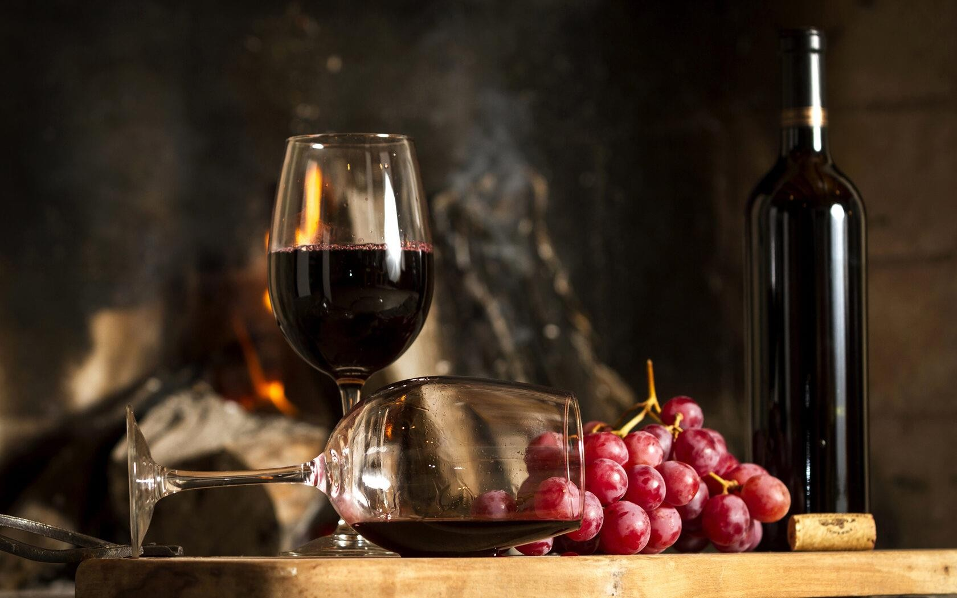
Презентация на тему:
«Болезни, пороки и недостатки вин».
Вы
Выполнила:
Яржиновская Вероника студентка 2-вино-23

Slide 2
Болезни – это необратимые изменения свойств вина, которые вызываются
неприятные
жизнедеятельностью микроорганизмов. В результате вина приобретают
запахи, привкусы, теряют прозрачность, изменяют окраску и становятся непригодными к употреблению.
Пороки - связаны с изменением состава вин, которые приводят к ухудшению их качества, но эти изменения не связаны с жизнедеятельностью микроорганизмов, а объясняются биохимическими и физико–химическими процессами, проходящими в винах за счет нарушения технологии производства этих вин, либо за счет случайно попавших в вино веществ.
Недостатки вин – отклонения от нормального качества вина, не зависящие от
технологии производства.

Slide 3
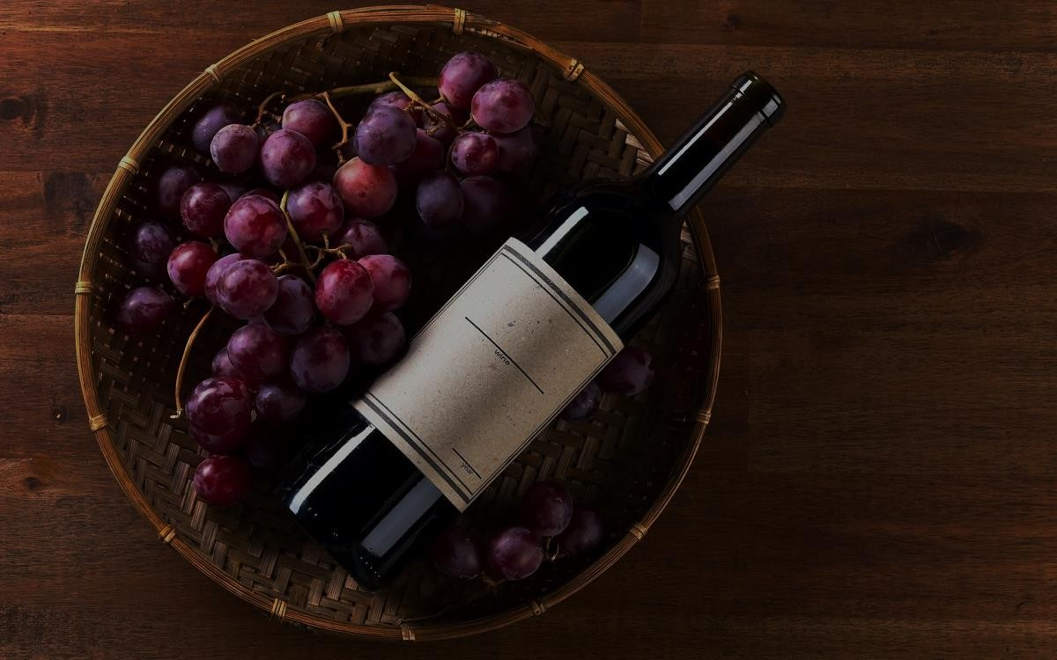
Болезни вин
Заболевание вин приводит к значительному снижению их качества, а в ряде случаев вино становится совсем не пригодным к употреблению. Кроме этого больные вина способны инфицировать тару, оборудование, трубопроводы, что способствует в дальнейшем заболеваниям больших партий продукции. Поэтому предупреждение заболеваний путем правильной организации технологического процесса и хранения вина играет важную роль.
Болезни вин вызываются чаще всего бактериями, реже дрожжами. Чаще всего заболеваниям подвергаются слабоградусные, низкоэкстрактивные вина. Восстановить полностью качество вина после лечения невозможно, можно лишь предотвратить дальнейшее протекание болезни. Поэтому необходимо строго соблюдать и поддерживать общее санитарное состояние производства, осуществлять постоянно микробиологический контроль за состоянием виноматериала, тары и оборудования.
Все болезни в зависимости от свойств микроорганизмов делятся на 2 группы:
Аэробные заболевания;
Анаэробные заболевания.
Аэробные вызываются микроорганизмами, для жизнедеятельности которых необходим кислород. Анаэробные вызываются микроорганизмами, для жизнедеятельности которых кислород не нужен.

Slide 4
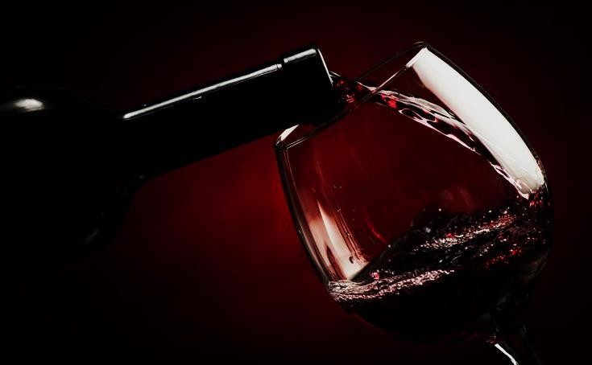
Пороки вин
К порокам вин относятся всякого рола помутнения, различные запахи, привкусы, то есть любые отклонения от нормального качества вина, не связанные с жизнедеятельностью микроорганизмов.
Помутнения делятся на несколько групп в зависимости от природы их происхождения. Различают биологические, биохимические и физико – химические помутнения
Биологические помутнения. Эти помутнения связаны с жизнедеятельностью микроорганизмов. К биологическим помутнениям относятся дрожжевые помутнения натуральных вин после розлива их в бутылки. При розливе вино обогащается кислородом и содержащиеся в вине дрожжевые клетки даже при незначительном содержании сахара начинают размножаться. В результате накопления биомассы дрожжей прозрачность вина меняется. После использования всего сахара дрожжевые клетки отмирают и выпадают в осадок, вино опять становится прозрачным.

Slide 5
Биохимические помутнения
Вызываются в основном действием окислительных ферментов. Окислению подвергаются в первую очередь фенольные соединения. Обязательным условием является контакт виноматериала с воздухом. Этот вид помутнений называется оксидазный касс, либо побурение или покоричневение.
Признаки: на поверхности вина появляется пленка с характерным металлическим оттенком, при этом изменяется окраска вина. Белые вина приобретают буро – коричневый оттенок, красные – красно-коричневый. В вине может выпасть осадок, во вкусе и аромате появляются тона сухофруктов. Продукты окисления полифенолов имеют коричневую окраску и этим объясняется изменение окраски вина. Чаще всего этот порок проявляется в молодых винах, приготовленных из винограда, пораженного серой гнилью.
Предупреждение проявления порока - хранение виноматериала в долитой таре, предохранение от контакта с воздухом, своевременная доливка и постоянное сульфитирование вина небольшими дозами.

Slide 6
Физико – химические помутнения
Делятся на 2 группы:
Кристаллические;
Коллоидные.
Кристаллические помутнения обуславливаются выделением кристаллов кислого виннокислого калия и виннокислого кальция. Также могут выделяться в осадок кальциевые соли других кислот – щавелевой, слизевой и др. Для предотвращения этих помутнений применяют обработку холодом или метавинной кислотой.
Обработку холодом можно проводить по следующим схемам: быстрое охлаждение до температуры минус 4 - 5°С, выдержка при этой температуре 2 – 3 суток и фильтрование при температуре охлаждения; Обработка холодом в потоке с предварительным внесением в виноматериал в качестве затравки мелко истолченных кристаллов винной кислоты или винного камня.
Для стабилизации вин против выпадения кристаллов винного камня вместо обработки холодом можно применять обработку метавинной кислотой.

Slide 7
Коллоидные помутнения
Коллоидные помутнения возникают в следствие коагуляции нестойких к холоду веществ, содержащихся в вине в коллоидном состоянии. Такие вещества могут переходить в виноматериал из сусла, а также образовываться в период длительного хранения вина. К коллоидным помутнениям относятся белковые помутнения, помутнения, связанные с выделением неустойчивых форм фенольных соединений, полисахаридов, меланоидинов, липидов, а также с наличием в вине ионов тяжелых металлов.
Проявление коллоидных помутнений в вине зависит от ряда факторов:
температуры;
величины рН среды;
содержания соединений, способных выделяться в осадок и ряда других факторов.

Slide 8
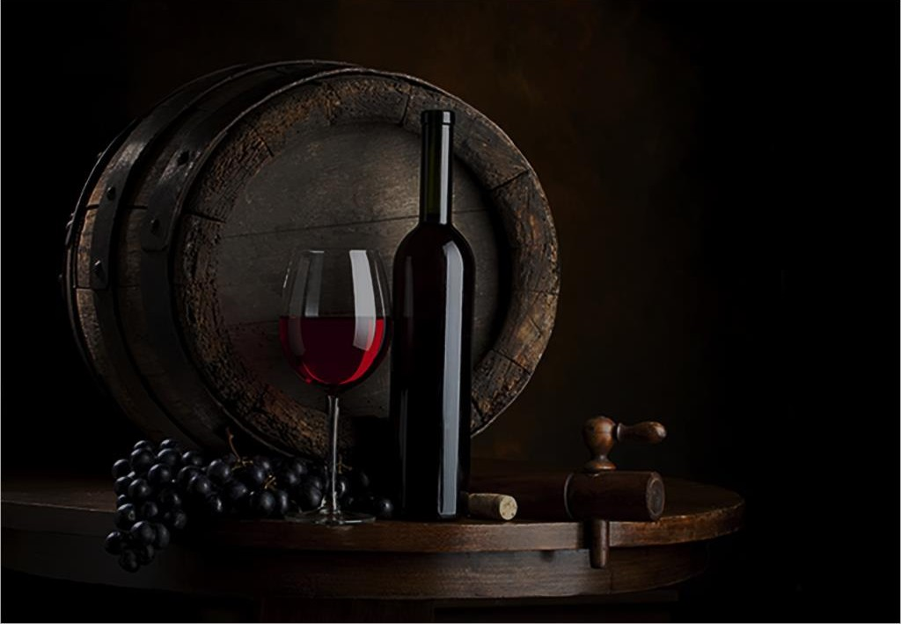
Недостатки вин
К недостаткам вин относят повышенную или пониженную кислотность. Эти отклонения от нормального вкуса обусловлены условиями выращивания винограда и не зависят от винодела.
Гребневой тон проявляется в винах при переработке винограда с невызревшими гребнями. Виноматериал приобретает излишнюю грубость и терпкость.
Низкая экстрактивность вин обуславливается низкой экстрактивностью сусла и не
зависит от винодела.
Все недостатки вин исправляют купажированием; низкокислотных с высококислотными, низкоэкстрактивных с высокоэкстрактивными, слабо окрашенных с интенсивно окрашенными и т.д.
Для устранения гребневого тона, связанного с повышенным содержанием
компонентов, перешедших в сусло из гребней, применяют оклейку желатином.

Slide 9
Лечение болезней вин
Для лечение вин существуют разные препараты, которые пагубно влияют на бактерии, плесени и грибы. После обработки препаратами, вино необходимо снять с осадка в чистую емкость. Данные препараты являются достаточно дорогими и в редких случаях применяются на небольших производствах и винодельнях.
Так же, в крайнем случае, может помочь обработка серой и пастеризация. Сультифация при неправильном применении накладывает на вино плохие вкусовые характеристики.
Чтобы просто так не сливать испорченное вино, еще одним вариантом является
«перегонка» на спирт. Данный метод широко применяется большим винным заводом
как «Дербентский завод истинных вин».

Slide 10


